Slide 1
算法设计与分析
Computer Algorithm Design & Analysis
华强胜
qshua@hust.edu.cn
东五楼220
群： 533507121

Slide 2
在信息技术高速发展的今天，算法被认为是计算机科学的基石。
David Harel在他的《Algorithmics: The Spirit of Computing》一书中说到：“算法不仅是计算机科学的一个分支，它更是计算机科学的核心”。
Alpha GO如何战胜李世石？

Slide 3

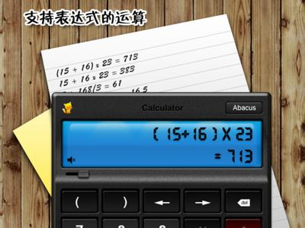
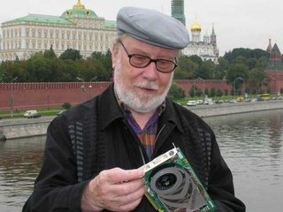
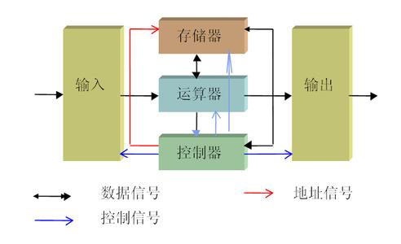
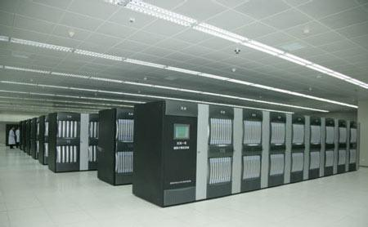
漫谈算法
“高大上”的算法（Algorithm）
  算法是计算机软件的灵魂
  软件=数据结构+算法
  （ Niklaus Wirth，瑞士，计算机科学家，
  图灵奖获得者，Pascal语言的发明者）
  算法是计算机科学的核心
  the core of computer science
  国家科技综合实力的体现

Slide 4
算法是什么（Algorithm）
  算法是计算的方法。
  数·学
    数：1，2，3，4，…
    学：偶数、质数、微积分、数论…之数的学问
  算·法
    算：加、减、乘、除
    法：何时、何处用何计算之算的方法
  算法是规则的描述，算法是指令的序列
  算法是精确的
  算法是有效的
  算法是巧妙的

Slide 5

算法不陌生
举个例子：排序（Sort）
The formally defined sorting problem:
基本思想：小的数往前排，大的数往后排
怎么排？算法
      冒泡排序
      选择排序
      归并排序
      快速排序
      堆排序
      Shell排序
      …
每种算法都是一组特定的规则，规定了一种处理数据的运算方法
数据是死的，算法是活的
Notes:
permutation 序列，排列，排列中的任一组数字或文字;

Slide 6

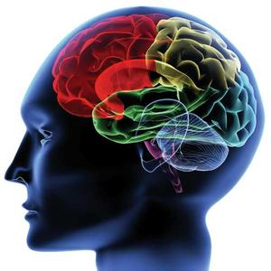

学习算法你能获得什么
  积累丰富的解决问题的经验和技能
  训练编程
  从简单技术的应用到技巧、技能的提高
  训练思维
  严谨、科学的逻辑推理能力
  培养计算机系统观，培养计算机思维
  培养计算机问题求解能力

Slide 7
关于算法教学
系统地学习算法，培养专业素养
  掌握基本的概念、理论、方法和技术
学习方法
  勤于思考
    要思考每个算法背后的东西，是怎么被想出来的？设计原则是什么？并转化为自己的认知能力。
  理论和实践要结合，设计新算法，求解新问题。

Slide 8
关于算法教学
课程核心：
介绍算法设计与分析的基本理论、方法和技术，奠定算法设计的基础。
教学目的：
在理论学习上，掌握算法设计与分析的基本理论和方法，培养设计算法和分析算法的能力。
在实践教学上，掌握算法实现的技术、技巧，学习算法的正确性验证、效率分析、优化技术，以及算法在实际问题中的分析与应用。
培养独立研究和创新能力。

Slide 9
本课程需要的基础
数据结构 √
程序设计语言（C/C++）：结构化设计 √
一定的数学基础 √
操作系统、编译

Slide 10
授课形式:
课堂教学：（√）
课堂讨论：
上机实践：需要提交实验报告

Slide 11
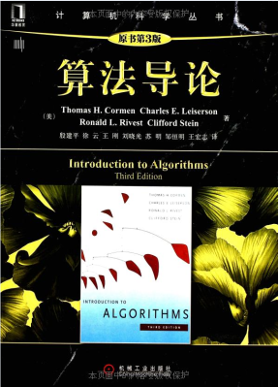
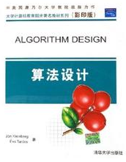
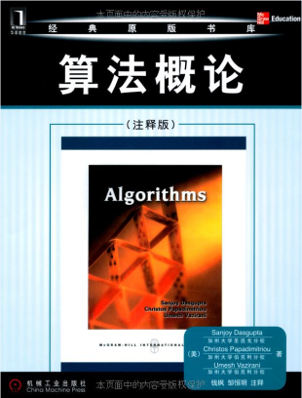
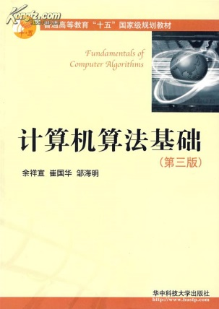
主要参考书
计算机算法基础， 余祥宣等编著，华中科技大学出版社
Introduction to algorithms, Thomas H. Cormen,etc., third edition, The MIT Press.
Algorithm Design，Jon Kleinberg，Eva Tardos etc. Cornell University
Algorithms，Sanjoy Dasgupta，Christos Papadimitriou, Umesh Vazirani
推荐阅读

Slide 12
其它参考书
The Art of Computer Programming, Donald E.Knuth. Volume 1-3, Second Edition.
Data Structures, Algorithms, and Applications in C++(Part 3) Sartaj Sahni, China Machine Press
算法设计与分析，王晓东，清华大学出版社
etc.

Slide 13
一、算法基础
参考资料：
《计算机算法基础》
《 Introduction to algorithms 》
Chapter 1、 Chapter 2、Chapter 3

Slide 14
1.1 算法的定义及特性
1.什么是算法？
Introduction to algorithms：Informally, an algorithm is any well-defined（良定义） computational procedure that takes some value, or set of values, as input and produces some value, or set of values, as output. An algorithm is thus a sequence of computational steps that transform the input into the output.
计算机算法基础：在计算机科学中，算法是使用计算机解一类问题的精确、有效方法的代名词；
算法是一组有穷的规则，它规定了解决某一特定类型问题的一系列运算。

Slide 15
对算法概念的理解
算法由运算组成
算术运算、逻辑运算、关系运算、赋值运算、过程调用
算法有其特殊性
解决不同问题的算法是不相同的，没有万能的算法
算法是有穷的计算过程
静态上：规则/运算/语句的数量有穷
动态上：计算过程/计算时间有限

Slide 16
我们已经接触过的算法：
分类（排序）算法：将已知的n个元素按照关键值大小的非增/非降顺序重新排列。
如：冒泡排序、插入排序、归并排序
查找算法：在已知的元素集合中找出满足要求的一个或一组元素。
如：顺序查找、二分查找、第k小元素
图算法： 在已知的图中找出满足某些性质的结点或边。
如：最短路径算法、最小成本生成树算法

Slide 17
思考：
我们学会了解决一个个具体问题的算法，那么在这些算法的背后有没有一些共性的东西？有没有可以总结出来的规律、规则和方法？这些规律、规则和方法对于其它算法的设计有没有指导意义？
能不能找到一些算法设计的一般策略、技术和方法来指导未来新问题的求解？

Slide 18
算法：求解问题的一组规则
检索问题 分治策略
排序问题 贪心策略
路径问题 规则的设计 设计策略 动态规划
最优化问题 检索
遍历问题 回溯
… 分支限界
…
形成算法
产生算法设计的指导思想和基本规律

Slide 19
较高的算法设计能力不仅在于简单使用一些具体的算法，更在于对算法设计方法的掌握上。只有深入理解算法设计的策略、规律和方法，才能在面对新问题时创造出新的算法。
算法学习要做到：
深入理解算法设计的一般规律、技术和方法
灵活运用现有的算法解决实际问题
在改造客观世界的过程中，运用学到的知识创造新的算法，解决新的问题——转变成生产力
实现知识到能力的转化

Slide 20
2. 算法的五个重要特性
确定性、能行性、输入、输出、有穷性
1）确定性：算法使用的每种运算必须要有确切的定义，不能有二义性。
      不符合确定性的运算如：5/0 ，将6或7与x相加
2）能行性：算法中有待实现的运算都是基本的运算，原理上每种运算都能由人用纸和笔在“有限”的时间内完成。
      整数的算术运算是“能行”的，实数的算术运算可能是“不能行”的

Slide 21
如何认识算法的确定性和能行性？
确定性和能行性是算法设计过程需要思考的问题。
一个实际的程序设计语言规定了该语言中可以使用的数据类型及其能够参与的运算，编译器可以对程序中的非法运算检错。非确定、非能行的“臆造”运算是不能存在的。
但算法本身的正确性不仅在于此，更在于逻辑的正确性。

Slide 22
3）输入：每个算法都有0个或多个输入。
      这些输入是在算法开始之前给出的量，取自于特定的对象集合——定义域
4）输出：一个算法产生一个或多个输出，这些输出是同输入有某种特定关系的量。
输入
算法
输出

Slide 23
5）有穷性
一个算法总是在执行了有穷步的运算之后终止。
计算过程：满足确定性、能行性、输入、输出，
但不一定满足有穷性的一组规则称为
计算过程。
操作系统是计算过程的典型代表： (不终止的运行过程)
算法是“可以终止的计算过程”。

Slide 24
时效性：实际问题往往都有时间要求，只有在
要求的时间内解决问题才是有意义的。
例：国际象棋（启发）、数值天气预报
基于算法的时效性，只有把在相当有穷步内终止的算法投入到计算机上运行才是实际可行的。
——这就要通过算法分析，了解算法性质，给出算法计算时间的一个精确的描述，以衡量算法的执行速度，选择合适的算法有效地解决问题。

Slide 25
与算法学习相关的内容
五个方面：设计、表示、证明、分析、测试
1）设计：构思算法的处理规则，创造性的活动。
2）表示：用语言把算法描述出来。“类语言”、“伪代码”
（Pseudocode,such as SPARKS语言、类C/C++语言）
3）证明：证明算法是正确的。
算法的正确性：对合法输入能得出正确的答案。
算法的证明：证明算法的正确性，与语言无关
程序的证明：证明程序的正确性

Slide 26
4）分析：对算法的时、空特性做定性、定量分析，以了解算法的性质。
5）测试：将算法变成程序，放到计算机上运行，观察运行情况
编程中的调试：排错过程。“调试只能指出有错误，而不能指出它们不存在错误”
(Edsger Wybe Dijkstra)
运行中的测试：分析过程。作时空分布图，验证分析结论，进一步优化算法设计。
本课程集中于学习算法的设计与分析。通过学习，掌握计算机算法设计和分析基本策略与方法，为设计更复杂、更有效的算法奠定基础
Notes:
艾格兹 . W. 迪科斯彻，荷兰人，鹿特丹，荷兰Leiden大学，1930~2002， 1972图灵奖，1989计算机教育杰出贡献奖

Slide 27
1.2 分析算法基础
1. 分析算法的目的
•算法选择的需要：对同一个问题可以设计不同的算法，不同的算法对时间和空间需求是不同的
•算法优化的需要：有没有可以改进的地方，以使算法工作的更好？
分析算法的目的在于：
通过对算法的分析了解算法的性能，1）可以在解决同一问题的不同算法之间比较性能的好坏，从而运行好的算法，改进差的算法，避免无益的人力和物力浪费。2）可以对算法的性质作深入了解，从而可以进一步优化算法，让其更好地工作。

Slide 28
2. 重要的假设和约定
1）计算机模型的假设
计算机形式理论模型：有限自动机、Turing机
通用的顺序计算机模型：
单CPU——串行算法
有足够的“内存”，并能在固定的时间内存取 数据单元
RAM——random-access machine
区分计算机的理论模型与实际的计算机

Slide 29
2）计算的约定
思考1：
一般，我们所说的算法/程序的执行时间是什么单位？
准确地讲，执行时间是以小时、分钟、秒、毫秒等时间计量单位为单位的。
但…
O(n²)、O(nlogn)…和执行时间有什么关系呢？

Slide 30

算法的执行时间是算法中所有运算执行时间的总和
可以表示为:
算法的执行时间=
其中，
f_{i} ：是运算i的执行次数，称为该运算的频率计数
t_{i} ：是运算i在实际的计算机上每执行一次所用的时间
思考：在获得f_{i}和t_{i}的方式上，二者有什么差异？
f_{i}仅与算法的控制流程有关，与实际使用的计算机硬件和编制程序的语言无关。
t_{i}与程序设计语言和计算机硬件有关。
如何确定算法使用了哪些运算,每种运算的f_{i}和t_{i}又是多少?

Slide 31
运算的分类
依照运算的时间特性，将运算分为时间囿界于常数的运算和时间非囿界于常数的运算。
囿界：限于......
时间囿界于常数的运算：
·基本算术运算，如整数、浮点数的加、减、乘、除
·字符运算、赋值运算、过程调用等
特点：执行时间是固定量，与操作数无关。
例： 1+1 = 2 vs 10000+10000 = 20000
100*100 = 10000 vs 10000*10000 = 100000000
CALL INSERTIONSORT

Slide 32
更一般的情况
设有n种运算c₁，c₂，…，c_{n}，它们的实际执行时间分别是t₁，t₂，…，t_{n}。
令t₀=max(t₁，t₂，…，t_{n})，则每种运算执行一次的时间都可以用t₀进行抽象，即可用t₀进行限界(上界)。
视t₀为一个单位时间，则这些运算“理论”上都可视为仅花一个固定的单位时间t₀即可完成的运算
——称具有这种性质的运算为时间囿界于常数的运算。

Slide 33
时间非囿界于常数的运算：
特点：运算的执行时间与操作数相关，每次执行的时间是
一个不定的量。
      字符串操作：与字符串中字符的数量成正比，如字符串的比较运算（strcmp）
      记录操作：与记录的属性数、属性类型等有关
怎么分析时间非囿界于常数的运算？
  这类运算通常是由更基本的运算组成的。而这些基本运算是时间囿界于常数的运算。 所以分析时间非囿界于常数的运算时，将其分解成若干时间囿界于常数的运算即可。
如：字符串比较时间t_{string}
t_{string} = Length（String）* t_{char}

Slide 34
思考：为什么要引入“时间囿界于常数的运算”这一概念？
引入“单位时间”的概念，将“单位时间”视为“1”，从而将程序/算法的理论执行时间转换成“单位时间”意义下的执行次数，从而实现了“执行时间”与时间复杂度概念的统一。

Slide 35
3）工作数据集的选择
算法的执行情况与输入的数据有什么样的关系呢？
·算法的执行时间与输入数据的规模相关，一般规模越
大,执行时间越长。
·在不同的数据配置上，同一算法有不同的执行情况，
可分为最好、最坏和平均等情况讨论。
编制不同的数据配置，分析算法的最好、最坏、平均工作情况是算法分析的一项重要工作。
·如插入排序的最好（O(n)）、最坏(O((n²))工作情况。

Slide 36
注：编制测试数据对于算法进行分析和程序调试都是重要的，但目的不同。
算法分析数据集：反映算法的典型执行情况（最好、最坏、平均）
调试程序数据集：排错。力求走到程序的每个分支，验证各种情况下程序执行的正确性。

Slide 37
3.如何进行算法分析？
对算法的全面分析将分两个阶段进行：事前分析和事后测试（理论分析和程序测试）。
事前分析：求算法时间/空间复杂度的限界函数。
限界函数通常是关于问题规模n的特征函数，被表示成Ο、Ω或Θ的形式。
如归并排序的O(nlogn)。
特征函数是通过分析算法的控制逻辑得来的，是对算法所用运算执行次数的统计结果。与使用的程序设计语言和计算机硬件无关。

Slide 38
事后测试：将算法编制成程序，放到实际的计算机上运行，收集程序的执行时间和空间占用等统计资料，然后进行分析判断。
事后测试与物理实现直接有关。
算法分析主要集中于与物理实现无关的事前分析阶段——获取算法的理论时间/空间复杂度。

Slide 39
1）事前分析
目标：获取算法的时间复杂度函数，从理论上分析算法性能的好坏（空间亦然） 。
可以分为时间、空间两个方面：
时间分析：
  了解算法中使用了哪些运算（具有单位执行时间的基本运算）。
  分析程序的控制流程，从而确定各类运算的执行次数。
  将对运算执行次数的分析结果表示成关于问题规模n的特征函数。
  算法性能有最好、平均、最坏等情况，与数据配置有关。分析典型的数据配置，了解算法在各种情况下的执行情况。

Slide 40
空间分析：
  分析算法中各类变量的定义情况
  将空间占用量表示成为问题规模n的特征函数。
  空间占用有最大、平均、最少等情况，与数据配置有关。分析典型的数据配置，了解算法在各种情况下的空间占用情况。

Slide 41
如何进行时间分析？
统计算法中各类运算的执行次数—频率计数
★统计对象：运算
1）基本运算：时间囿界于常数的运算
2）复合运算：具有固定执行时间的程序块，如一条语句、一个过程或函数等
★频率计数：算法中语句或运算的执行次数，从算法的控制流程得来。
顺序结构中的运算/语句：执行次数计为1
嵌套结构中的运算/语句：执行次数等于被循环执行的次数
★分析控制流程的关键：确定算法中使用的嵌套结构，包括循环语句、嵌套的调用等。

Slide 42
例：执行次数的统计
x←x+y for i ←1 to n do for i ←1 to n do
x ← x + y for j ←1 to n do
repeat x ← x +y
repeat
repeat
(a) (b) (c)
分析：
(a)： x←x+y执行了1次
(b)： x←x+y执行了n次
(c)： x←x+y执行了n²次
思考4：
for i ←1 to n do
for j ←i to n do
x ← x +y
repeat
repeat
(d)

Slide 43
函数表达式的数量级（阶）
——函数表达式中的最高次项的次数，
——在频率计数函数表达式中，数量级是衡量频率计数的“大小”的一种测度。
►数量级从本质上反映了算法复杂度的高低
数量级越小，算法的复杂度越低，同等规模下算法执行时间越短。反之，
数量级越大，算法的复杂度越高，同等规模下算法执行时间越长。
例：假如求解同一个问题的三个算法分别具有n， n² ， n³ 数量级。
若n=10，则可能的执行时间将分别是10，100，1000个单位时间——与环境因素无关。 实例：工资的级别 （定性的表示）

Slide 44
限界函数：用频率计数函数表达式中的最高次项表示限界函数，记为： g(n)。
★ g(n)通常是关于n的形式简单的函数式，如：logn，nlogn等
★ 不同算法的g(n)有不同的具体形式。
★ g(n)通常是对算法中最复杂的计算部分分析而来的。
★ g(n)忽略了函数表达式中次数较低的“次要”项，体现了算法复杂性的最本质特征。
★ g(n)通常取单项的形式。
空间特性分析（与时间特性的分析类似，略）

Slide 45
2）事后测试
用实际的程序设计语言把算法编制成程序，在实际的计算机硬件平台上运行程序，统计执行中实际耗费的准确的时间与空间，与事前分析的结论进行比较，验证先前的分析结论——包括正确性、执行性能等，比较、优化所设计的算法。
分析手段：作时、空性能分布图

Slide 46
4. 计算时间的渐近表示
算法时间/空间复杂度的限界函数常用的有三个：上界函数、下界函数、渐进紧确界函数。定义如下：
记：算法的实际计算时间为f(n)，计算时间的限界函数为g(n)，其中，
n是问题规模的某种测度。
f(n)是与机器及语言有关的量。
g(n)是事前分析的结果，一个形式简单的函数，与频率计数有关、而与机器及语言无关。

Slide 47
1） Asymptotic notation: O、Ω、Θ记号
定义1.1（上界函数）如果存在两个正常数c和n₀，对于所有的n≥n₀，有|f(n)| ≤ c|g(n)|，则记作f(n)=Ο(g(n))。
含义：
如果算法用n值不变的同一类数据（规模相等，性质相同）在某台机器上运行，所用的时间总小于|g(n)|的一个常数倍。
函数f 至多是函数g 的c倍，除非n<n₀。即是说，当n 充分大时，g 是f 的一个上界函数（upper bound,在相差一个非零常数倍的情况下, ）。
称f(n)的数量级就是g(n)。
Notes:
大O符号（Big O notation）是用于描述函数渐进行为的数学符号。更确切地说，它是用另一个（通常更简单的）函数来描述一个函数数量级的渐近上界。在数学中，它一般用来刻画被截断的无穷级数尤其是渐近级数的剩余项；在计算机科学中，它在分析算法复杂度的方面非常有用。
大O符号是由德国数论学家保罗·巴赫曼（Paul Bachmann）在其1892年的著作《解析数论》（Analytische Zahlentheorie）首先引入的。而这个记号则是在另一位德国数论学家艾德蒙·朗道（Edmund Landau）的著作中才推广的，因此它有时又称为朗道符号（Landau symbol）。代表“order of ...”（……阶）的大O，最初是一个大写的希腊字母'Ο'（Omicron），现今用的是英文大写字母'O'，但从来不是阿拉伯数字'0'。
这个符号有两种形式上很接近但迥然不同的使用方法：无穷大渐进与无穷小渐进。然而这个区别-{只是}-在运用中的而不是原则上的——除了对函数自变量的一些不同的限定，“大O”的形式定义在两种情况下都是相同的。
无穷大渐进
在分析算法效率的时候非常有用。举个例子，解决一个规模为 n 的问题所花费的时间（或者所需步骤的数目）可以被求得：T(n) = 4n² − 2n + 2。
当n增大时，n²项将开始占主导地位，而其他各项可以被忽略——举例说明：当n = 500，4n²项是2n项的1000倍大，因此在大多数场合下，省略后者对表达式的值的影响将是可以忽略不计的。
进一步看，如果我们与任一其他级的表达式比较，n²项的系数也是无关紧要的。例如一个包含n³或2^{n}项的表达式，即使T(n) = 1000000n²，假定U(n) = n³，一旦n增长到大于1000000，后者就会一直超越前者。
这样，大O符号就记下剩余的部分，写作：
并且我们就说该算法具有 n²阶（平方阶）的时间复杂度。
[编辑] 无穷小渐进
大O也可以用来描述数学函数估计中的误差项。例如：
当 时 这表示，如果 x 足够接近于0，那么误差（e^{x} − (1 + x + x² / 2)的差）的绝对值小于 x³ 的某一常数倍。
[编辑] 形式化定义
f

Slide 48
进一步说明：
1）g(n)是通过对算法中运算使用情况的分析而得出的函数表达式，通常情况下，取函数式里的最高次项，舍掉低阶项和常数（因为低阶项和常数最终被湮灭在高次项里），且忽略系数。如：
c=O(1): f(n)等于非零常数，可看作n⁰
4n+3=O(n): 可取c＝5，n₀＝3
100n+6=O(n): 可取 c=101，n₀＝6
6×2^{n}+n²=O(2^{n}): 可取c =7，n₀=4
10n²+4n+3=O(n²)
3log n + 2n + n² =O(n²)
nlog n +n²=O(n²)

Slide 49
2）总是试图求出数量级最小的g(n)作为f(n)的上界函数，即， g(n)应该尽量接近函数f(n)——紧确(tight bound )。如
若：3n+2=O(n²) 则是松散的界限；
而：3n+2=O(n) 就是紧确的界限。
数量级越小，限界越精确。
3）不要产生错误界限。
如，n²+100n+6，当n<3 时，n²+100n+6<106n，由此就认为n²+100n+6＝O(n)是错误的。
事实上，对任何正的常数c，只要n>c-100 就有
n²+100n+6>c×n。
同理，3n²+4×2n=O(n)也是错误的。
提示：注意大常系数低次项的影响

Slide 50
3）f(n)=O(g(n))不能写成g(n)=O(f(n))。
f(n)与g(n)并不等价，这里的等号不是通常相等的含义。
O的定义可以用集合表示：
O(g(n))={f(n)|f(n)满足：存在正的常数c 和n₀，使得当n ≥ n₀ 时，f(n) ≤ cg(n)}
这里O(g(n))是一个集合，f(n)=O(g(n))读作：
“f(n)是g(n)的一个大O 成员”
记作：f(n)∈ O(g(n))
但通常写作：f(n)=O(g(n))。
（以上内容参见《Intruduction to Algorithm》Chapter 3， Ω、Θ 相同）

Slide 51
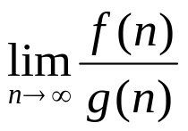
[定理1.1大O比率定理]对于函数f(n)和g(n)，若 存在，则f(n)=O(g(n))，当且仅当存在确定的常数c，有 ≤c。
证明：
1）如果f(n)=O(g (n))，则存在c> 0及某个n₀，使得对于所有的n≥n₀，有f(n)/g(n)≤c，因此 ≤c。
2）假定 ≤c，它表明存在一个n₀，使得对于所有的n≥n₀，有f(n)≤max{1, c} *g (n)。证毕。

Slide 52
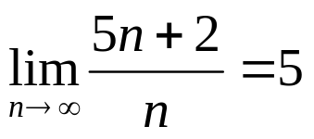
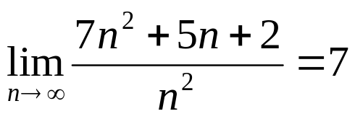
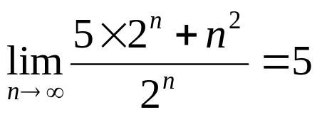
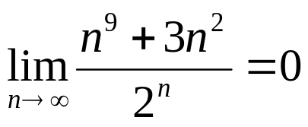
例：因为 ， 所以5n+2 = O(n)
因为 ， 所以7n²+5n+2 = O(n²)
因为 ，所以5×2^{n}+n² = O(2^{n})
考察下式：
因为 ，所以n⁹+3n² = O(2^{n})
是否合适？显然这不是一个好的上界估计。
原因在于：极限值要取正常数（见o的定义）。

Slide 53
用于估算复杂性阶的定理
[定理1.2] 对于任意正实数x 和ε ，有下面的不等式：
1) 存在某个n₀ ,使得对于任何n≥n₀ ,有(log n)^{x}<(log n)^{x+ε}
2) 存在某个n₀ , 使得对于任何n ≥ n₀ ，有(log n)^{x} < n。
3) 存在某个n₀ , 使得对于任何n ≥ n₀，有n^{x}<n^{x+ε} 。
4) 存在某个n₀ , 使得对于任何n≥n₀ ，有n^{x}<2^{n}。
5) 对任意实数y , 存在某个n₀，使得对于任何n≥n₀， 有
n^{x} (log n)^{y} < n^{x+ε}

Slide 54
例:
根据定理1.2，很容易得出：
n³ + n² log n = O(n³ ) ；
n⁴ + n^{2.5} log²⁰ n = O(n⁴ )；
2^{n} n⁴ log³ n＋2^{n} n⁵ / log³ n = O(2^{n} n⁵ )。

Slide 55
定义1.2（下界函数） 如果存在两个正常数c和n₀，对于所有的n≥n₀，有|f(n)| ≥ c|g(n)|，则记作f(n)=Ω(g(n))
含义：
如果算法用n值不变的同一类数据在某台机器上运行，所用的时间总不小于|g(n)|的一个常数倍。
函数f 至少是函数g 的c 倍，除非n <n₀ 。即是说，当n 充分大时，g 是f 的一个下界函数（lower bound,在相差一个非零常数倍的情况下）。

Slide 56
注：
1. 通常情况下，下界函数也取单项的形式。
2. 总是试图求出数量级最大的g(n)作为f(n)的下界函数，即g(n)应该尽量接近函数f(n)。
3. 类似于大O 符号，可以参考定理1.2 所列的不等式，来估计复杂性函数的下界。
其它具有和大O类似的性质。

Slide 57
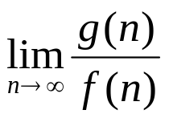
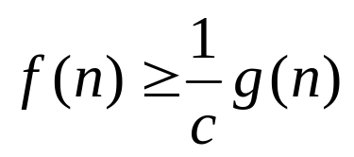
[定理1.3 大Ω比率定理] 对于函数f(n)和g(n)，若 存在，则 f(n)=Ω(g(n))，当且仅当存在确定的常数c，有 ≤c。
注：
这里，当n充分大时，g(n) ≤ cf (n)意味着 ， 由此不难看出上述判别规则的正确性。

Slide 58

定义1.3（渐进紧确界）如果存在正常数c₁，c₂和n₀，对于所有的n≥n₀，有 c₁|g(n)| ≤|f(n)| ≤ c₂|g(n)|， 则记作
含义：
算法在最好和最坏情况下的计算时间就一个常数因子范围内而言是相同的。可看作：
既有 f(n) = Ω(g(n))，又有f(n) = Ο(g(n))
函数f 介于函数g 的c₁和c₂倍之间，即当n充分大时， g 既是f 的下界，又是f 的上界。

Slide 59
[定理1.4 大Θ比率定理]对于函数f(n)和g(n)，若 和 都存在，则 f (n)= Θ (g (n) )，当且仅当存在确定的常数c₁和c₂，有 ≤c₁和 ≤c₂。

Slide 60
2）关于算法复杂度的讨论
(1) 数量级的大小对算法的有效性有决定性的影响。
以上界函数O(g(n))为例，
例：假设解决同一个问题的两个算法，它们都有n个输入,
计算时间的数量级分别是n²和nlogn。则，
n=1024：分别需要1048576和10240次运算。
n=2048：分别需要4194304和22528次运算。
可以看到：
★ 同等规模下，计算量有数十、上百倍的差距；
★ 而在规模加倍后，一个Ο(n²)的算法计算时间增长4倍，而一个Ο(nlogn)算法则只增长一倍多一点。

Slide 61
（2）算法时间复杂度的分类
根据上界函数的特性，可以将算法分为：多项式时间算法和指数时间算法。
多项式时间算法：可用多项式函数对计算时间限界的算法。
常见的多项式限界函数有：
Ο(1) < Ο(logn) < Ο(n) < Ο(nlogn) < Ο(n²) < Ο(n³)
指数时间算法：计算时间用指数函数限界的算法。
常见的指数时间限界函数：
Ο(2^{n}) < Ο(n！) < Ο(n^{n})
复杂性越来越高
复杂性越来越高

Slide 62
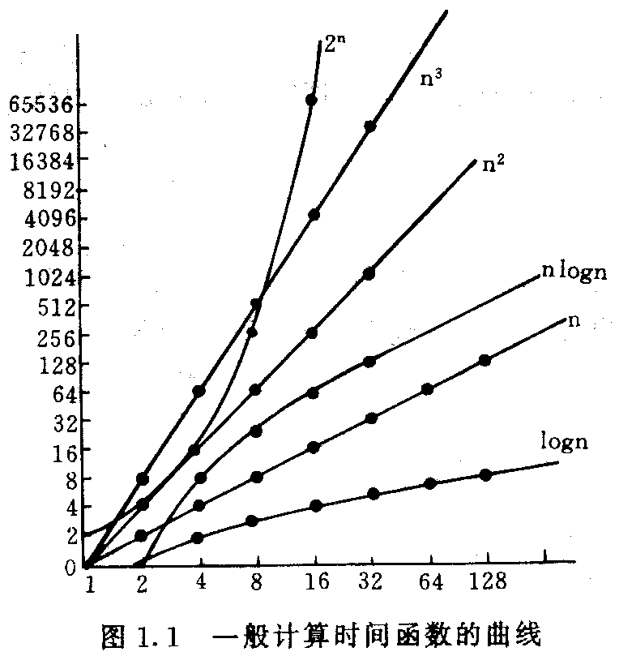
当n取值较大时，指数时间算法和多项式时间算法在计算时间上非常悬殊。
计算时间的典型函数曲线

Slide 63
计算时间函数值比较
表1.1 典型函数的值
logn | n | nlogn | n₂ | n³ | 2^{n}
0 | 1 | 0 | 1 | 1 | 2
1 | 2 | 2 | 4 | 8 | 4
2 | 4 | 8 | 16 | 64 | 16
3 | 8 | 24 | 64 | 512 | 256
4 | 16 | 64 | 256 | 4096 | 65536
5 | 32 | 160 | 1024 | 32768 | 4294967296

Slide 64
对算法复杂性的一般认识
当数据集的规模很大时，要在现有的计算机系统上运行具有比Ο(nlogn)复杂度还高的算法是比较困难的。
指数时间算法只有在n取值非常小时才实用。
要想在顺序处理机上扩大所处理问题的规模，有效的途径是降低算法的计算复杂度，而不是（仅仅依靠）提高计算机的速度。

Slide 65
NP问题：Non-deterministic Polynomial，多项式复杂程度的非确定性问题。
什么是非确定性问题呢？
有些计算问题是确定性的，比如加减乘除之类，只要按照公式推导，按部就班一步步来，就可以得到结果。但是，有些问题是无法按部就班直接地计算出来。比如，找大质数的问题。有没有一个公式就可以一步步推算出来，下一个质数应该是多少呢？这样的公式是没有的。再比如，大的合数分解质因数的问题，有没有一个公式，把合数代进去，就直接可以算出，它的因子各自是多少？也没有这样的公式。
这种问题的答案，是无法直接计算得到的，只能通过间接的“猜算”来得到结果。这也就是非确定性问题。
但对这些问题通常有个算法，它不能直接告诉你答案是什么，但可以告诉你，某个可能的结果是正确的答案还是错误的。这个可以告诉你“猜算”的答案正确与否的算法，假如可以在多项式时间内算出来，就叫做多项式非确定性问题。而如果这个问题的所有可能答案，都是可以在多项式时间内进行正确与否的验算的话，就叫完全多项式非确定问题。
完全多项式非确定性问题可以用穷举法得到答案，一个个检验下去，最终便能得到结果。但是这样算法的复杂程度，是指数关系，因此计算的时间随问题的复杂程度成指数的增长，很快便变得不可计算了。

Slide 66
（3）多项式定理
定理1 若A(n) = a_{m}n^{m}+…+a₁n+a₀是一个m次多项式，则有
A(n) = Ο(n^{m})
即：变量n的固定阶数为m的任一多项式，与此多项式的最高阶n^{m}同阶。
证明：取n₀=1,当n≥n₀时，有
|A(n)|≤|a_{m}|n^{m}+…+|a₁|n+|a₀|
＝(|a_{m}|+|a_{m-1}|/n+…+|a₀|/n^{m}) n^{m}
≤(|a_{m}|+|a_{m-1}|+…+|a₀|) n^{m}
令c= |a_{m}|+|a_{m-1}|+…+|a₀|，即有|A(n)|≤ cn^{m} 。证毕。
应用：如果一个算法的时间复杂度函数是多项式形式，则其阶函数就可取该多项式的最高次项。

Slide 67











3） 限界函数的性质
① 传递性（Transitivity）：若 ，
则 （ 同）
② 自反性（Reflexivity）：
③ 对称性（Symmetry）：
若 ， 则 。
④ 转置对称性（Transpose Symmetry）：
当且仅当
证明：从定义出发证明即可。证明过程略。

Slide 68
定理：设d(n)、e(n)、f(n)和g(n)是将非负整数映射到非负实数的函数，则
(1)如果d(n)是O(f(n))，那么对于任何常数a>0,ad(n)是O(f(n))；
(2)如果d(n)是O(f(n))， e(n)是O(g(n))，那么d(n)+e(n)是O(f(n)+g(n)) —— 加法法则；
(3)如果d(n)是O(f(n))， e(n)是O(g(n))，那么d(n)e(n)是O(f(n)g(n)) —— 乘法法则；
(4)对于任意固定的x>0和a>1，n^{x}是O(a^{n})；
(5)对于任意固定的x>0，logn^{x}是O(logn)；
(6)对于任意固定的常数x>0和y>0，log^{x}n是O(n^{y})；
Notes:
算法设计与分析（goodrich）p9

Slide 69
例：2n³+4n²logn=O(n³)
证明：logn = O(n) 规则6
4n²logn = O(4n³) 规则3
2n³+4n²logn = O(2n³+4n³) 规则2
2n³+4n³ = O(n³) 规则1、多项式定理
2n³+4n²logn = O(n³)

Slide 70
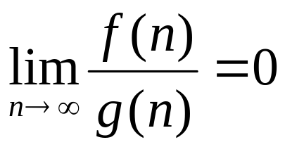
4）o,ω记号
定义1.4 o记号
形式1：对任意正常数c，存在常数n₀＞0，使对所有的n≥n₀，有|f(n)| < c|g(n)|，则记作：f(n) = o(g(n))。
形式2：若 则记f(n) = o(g(n))。
例：2n = o(n²)，但2n²≠ o(n²)

Slide 71
O和o的区别
O：
o：
在o表示中，当n趋于无穷时，f(n)相对于g(n)来说已经不重要了。

Slide 72
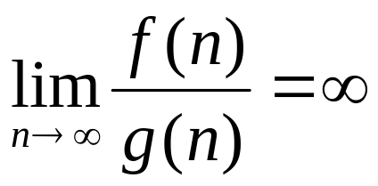
定义1.5 ω记号
形式1：对任意正常数c，存在常数n₀＞0，使对所有的n≥n₀，有c|g(n)|<|f(n)| ，则记作：
f(n) = ω(g(n))。
形式2：若 则记f(n) = o(g(n))。
例：n²/2 = ω(n)，但n²/2≠ ω(n²)

Slide 73
Ω和ω的区别
Ω ：
ω ：
在ω表示中，当n趋于无穷时，f(n)相对于g(n)来说变得任意大了。

Slide 74
1.3 分析结论的证明
当我们有了分析的结论，怎么证明结论是正确的？
常用的方法：
直接推导（略）
数学归纳法
反证法
反例法

Slide 75
1）数学归纳法
数学归纳法是用来证明某些与自然数有关的数学命题的一种推理方法，有广泛的应用。
已知最早的使用数学归纳法的证明出现于 Francesco Maurolico 的 Arithmeticorum libri duo (1575年)。Maurolico 证明了前 n 个奇数的总和是 n²。

Slide 76
数学归纳法采用递推策略进行命题证明，分为标准的二部分完成：
第一步： 基准情形（递归基础、初始情形、平凡情形）
该部分证明定理对于某个（某些）小的值是正确的，一般证明命题在n=1（n₀）时命题成立。这是递推的基础。
第二步：归纳假设和推论的证明
该部分首先假设定理对于直到某个有限数k（或k以内）的所有情况都成立，然后使用这个假设证明定理对于下一个值（通常就是k+1）也成立。如果证明了k+1正确，则完成整个证明。
完成了上述两步，就可下结论：对任何自然数n（或n≥n₀）结论都正确，证毕。

Slide 77
以上两步密切相关，缺一不可。而且证明的关键是n=k+1时命题成立的推证，这是无限递推下去的理论依据，它将判定命题的正确性由特殊推广到一般，使命题的正确性突破了有限而达到无限。

Slide 78
实例：证斐波那契数F_{i}<(5/3)^{i}
这里：F₀ = 1，F₁ = 1；
F_{i} = F_{i-1} + F_{i-2}，i≥2
证明：
1. 初始情形
容易验证F₁ = 1 <5/3、F₂=2<(5/3)²，
所以，初始情形成立。
2. 归纳假设
设定理对于i = 1,2,......k都成立，现证明定理对于i=k+1时也成立，即F_{k+1}<(5/3)^{k+1}。

Slide 79
根据定义有，
F_{k+1} = F_{k} + F_{k-1}
将归纳假设用于等号右边，有
F_{k+1} < (5/3)^{k} + (5/3)^{k-1}
<(3/5)(5/3)^{k+1} + (3/5)²(5/3)^{k+1}
<(3/5+9/25)(5/3)^{k+1}
<(24/25)(5/3)^{k+1}
<(5/3)^{k+1}
∴n=k+1时结论成立。
由（1）、（2）知，定理得证。

Slide 80
2）反证法
反证法就是通过假设定理不成立，然后证明该假设将导致某个已知的性质不成立，从而证明假设是错误的而原始命题是正确的。
实例：证明存在无穷多个素数
反证法：假设定理不成立。则将存在最大的素数P_{k}。
令P₁,P₂,......P_{k}是依次排列的所有素数，
Notes:
质数又称素数。指在一个大于1的自然数中，除了1和此整数自身外，没法被其他自然数整除的数。换句话说，只有两个正因数(1和自己)的自然数即为素数。...

Slide 81
令 ：N= P₁P₂......P_{k}+1
显然N是比P_{k}大的数。
思考：N是素数吗？
因为每个整数，或者是素数，或者是素数的乘积，而N均不能被P₁,P₂,......P_{k}整除，因为用P₁,P₂,......P_{k}中的任何一个除N总有余数1，所以N是素数。
而N>P_{k}，故，与P_{k}是最大的素数的假设相矛盾。
∴ 假设不成立，原定理得证。

Slide 82
3）反例法
反例法就是举一组具体的数据，带入定理给出的表达式，证明该数据计算出来的结果与预想结果不符，从而证明定理的结论有错。
特别的应用：证明定理不成立最好的方法就是举出一个反例。
例：斐波那契数F_{k}≤k²是否成立？
举反例：令k=11
则：F₁₁ = 144 >11²，所以原命题不成立。

Slide 83
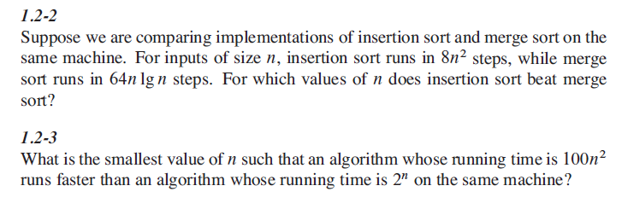
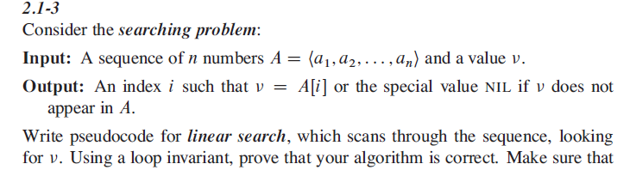

二选一
二选一

Slide 84
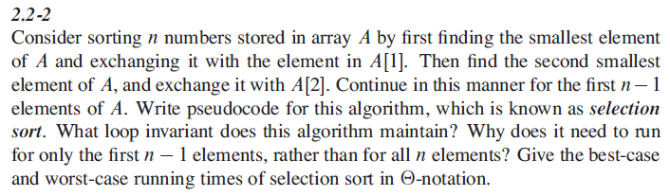
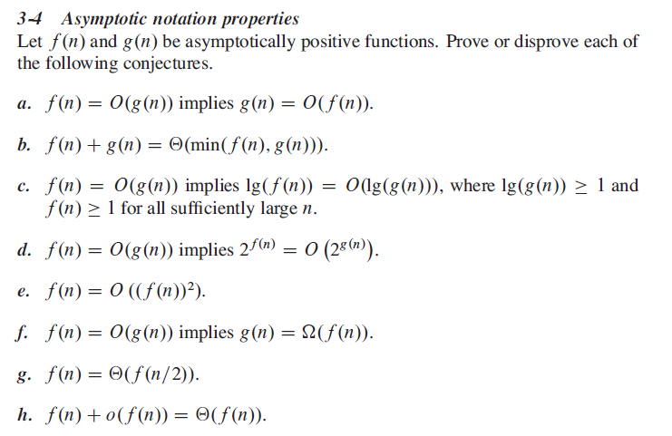
八选四

